Slide 1
Logic mờ và ứng dụng
Fuzzy Logic and its Applications
1
Notes:
Logic mờ (fuzzy logic) là một hệ thống logics mà nói chung sử dụng các giá trị mờ (fuzzy values) để biểu diễn sự không chắc chắn hoặc mờ mịt trong dữ liệu. Trái với logic truyền thống với giá trị true hoặc false, logic mờ cho phép một biến có thể có giá trị nằm giữa hai trạng thái đúng hoặc sai, có mức độ không chắc chắn.
Ứng dụng của logic mờ rất đa dạng và phong phú. Dưới đây là một số ví dụ về ứng dụng của logic mờ:
Hệ thống điều khiển: Logic mờ được sử dụng rộng rãi trong các hệ thống điều khiển tự động như hệ thống điều khiển giao thông, điều khiển nhiệt độ trong máy lạnh, điều khiển robot, và các ứng dụng trong công nghiệp.
Nhận dạng hình ảnh và mẫu: Logic mờ có thể được sử dụng để nhận dạng và phân loại các hình ảnh và mẫu không rõ ràng. Điều này có thể áp dụng trong việc nhận dạng khuôn mặt, xử lý ảnh y tế, nhận dạng ký tự và nhiều lĩnh vực khác.
Hệ thống khuyến nghị: Logic mờ có thể được sử dụng trong các hệ thống khuyến nghị sản phẩm hoặc dịch vụ dựa trên các thông tin mờ và tiêu chí đánh giá.
Tự động hoá: Logic mờ có thể được áp dụng trong việc tự động hoá các quy trình phức tạp và quyết định dựa trên các luật mờ.
Trí tuệ nhân tạo: Logic mờ cũng được sử dụng trong trí tuệ nhân tạo để xử lý dữ liệu mờ và đưa ra các quyết định dựa trên luật mờ.
Hệ thống quyết định: Logic mờ có thể giúp xử lý các hệ thống quyết định phức tạp và không chắc chắn trong lĩnh vực tài chính, quản lý rủi ro và dự báo.
Những ứng dụng của logic mờ không chỉ giới hạn trong các ví dụ trên. Nó còn có thể được áp dụng trong nhiều lĩnh vực khác như kỹ thuật, y học, kinh tế học, điều khiển tự

Slide 2
Tổ chức lớp học
Số tı́n chı̉: 30 tiết lý thuyết, 30 tiết thực hành
Chuẩn bị trước khi học: Môi trường thực thi Python (Jupyter, GitHub, hoặc Google Colab)
2

Slide 3
Nội dung học phần
Tập hợp mờ, logic mờ
Các phép toán trên tập hợp mờ
Quan hệ, phép toán và quy tắc liên kết trong ngữ cảnh lập luận mờ
Sử dụng lập luận mờ trong bài toán điều khiển
Luận lý mờ dùng cho luật kết hợp và các độ đo liên quan
Phân loại dựa trên lập luận mờ
Ngôn ngữ Python trong việc những vấn đề đặt ra
3

Slide 4
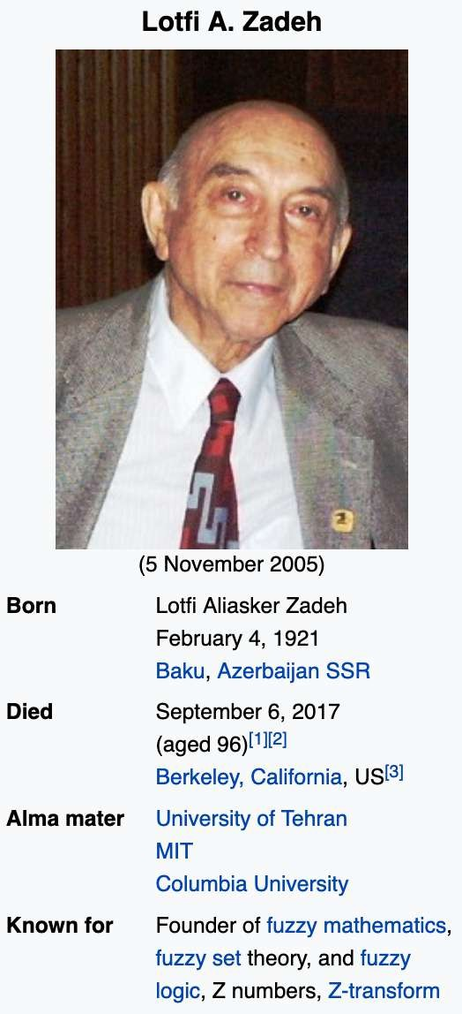
Một chút về lịch sử
Logic cổ điển đã tồn tại từ rất lâu, với 2 giá trị chân trị là Đúng (True) và Sai (False). Hai giá trị này không đủ để diễn đạt những vấn đề mang tı́nh luận lý trong thế giới thực
Khái niệm tập hợp cũng dựa vào giá trị chân trị đúng sai để diễn tả về việc một phần tử thuộc hay không thuộc về nó. Từ đó tập hợp đã trở thành nền tảng quan trọng trong Toán học
Năm 1965, Giáo sư Lotmi Aliasker Zadeh, Trường Đại học California, Berkeley đã đưa ra lı́ thuyết “Fuzzy sets” trong công trı̀nh “L.A. Zadeh, Fuzzy Set, Informấion and Controls, 8 338-353 (1965).
4

Slide 5
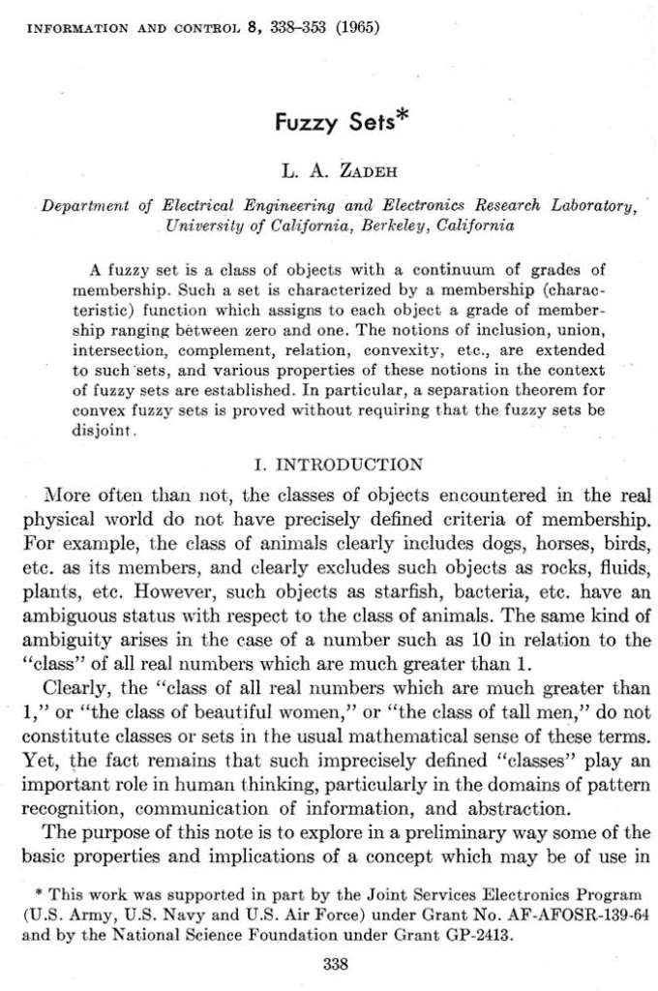
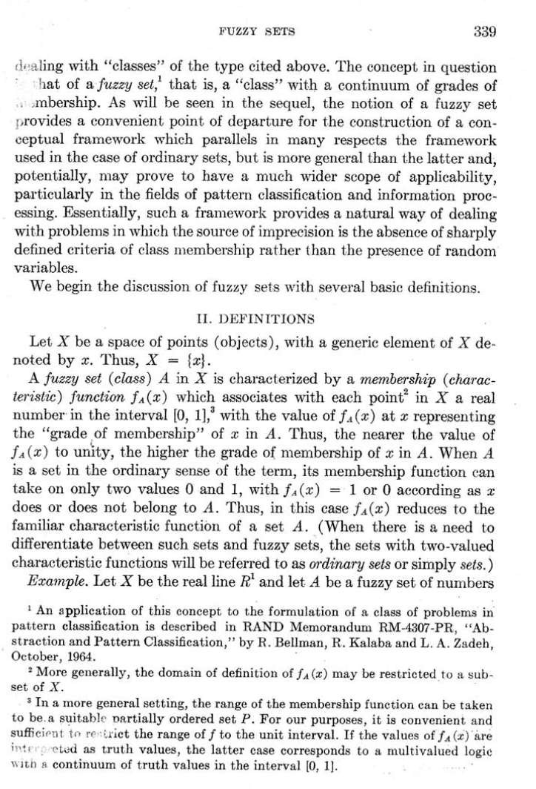
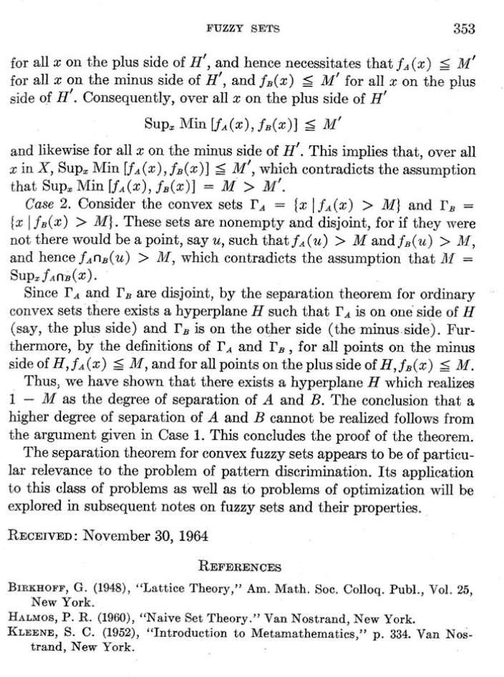
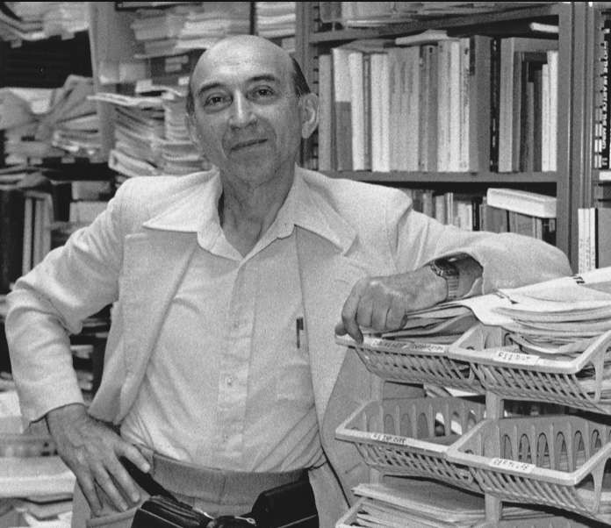
Có thể download tại:
https://www-liphy.univ- grenoble-alpes.fr/ pagesperso/bahram/biblio/ Zadeh_FuzzySetTheory_196 5.pdf
5

Slide 6
Về GS. Lotfi A. Zadeh
Với khái niệm mới về tập hợp, đó là một phần tử không chı̉ thuộc hoặc
không thuộc vào tập hợp mà mở rộng để cho biết mức độ phụ thuộc của nó đó vào tập hợp.
Với sự mở rộng một khái niệm nền tảng là tập hợp như vậy, Zadeh đã làm thay đổi gốc rễ về luận lý.
Về một chút tiểu sử, GS. Zadeh (04/02/1921) người Iran sinh ra ở Baku, Azerbaijan với tên khai sinh là Lotmi Aliaskerzadeh, Lotmi Aliaskerzadeh.
Năm 1931 sinh sống và học tập ở Teheran
Năm 1943 di cư đến Mỹ để tiếp tục học tập
6

Slide 7
Tổng hợp
Từ 1959 là giáo sư ở University of California, Berkleey
Còn về logic mờ:
1965: Seminal Paper “Fuzzy Logic” by Prof. Lotmi Zadeh, Faculty in Electrical Engineering, U.C. Berkeley, Sets the Foundấion of the “Fuzzy Set Theory”
1970: First Application of Fuzzy Logic in Control Engineering (Europe)
1975: Introduction of Fuzzy Logic in Japan
1980: Empirical Verimicấion of Fuzzy Logic in Europe
7

Slide 8
1985: Broad Application of Fuzzy Logic in Japan
1990: Broad Application of Fuzzy Logic in Europe
1995: Broad Application of Fuzzy Logic in the U.S.
2000: Fuzzy Logic Becomes a Standard Technology and Is Also Applied in:
Ứng dụng đặt ra trong các lı̃nh vực như
Dấa and Sensor Signal Analysis
Application of Fuzzy Logic in Business and Finance.
Kỹ thuật điện, cơ điện tử
Điều khiển và tự động hoá
Công nghệHóa học
Kỹ thuật xây dựng
Điều khiển công nghiệp
Kỹ thuật hạt nhân
v.v…
8

Slide 9
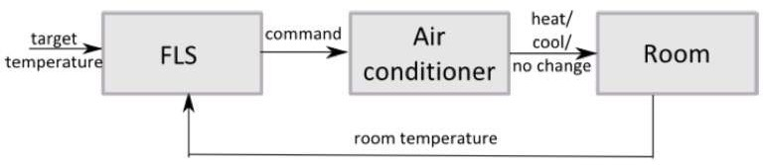
Ứng dụng minh họa
9

Slide 10
Một chút khái niệm logic mờ
Logic mờ (fuzzy logic) là những luận lý, lập luận để luận giải một cách chặt chẽ những hiện tượng/đối tượng mơ hồ.
Những hiện tượng/đối tượng này thường được mô tả bằng các ngôn từ mà tı́nh định tı́nh như tốt, giỏi, già, cao, v.v… hoặc kèm thêm những trạng từnhư rất, vô cùng, quá, ... mà không được định lượng chı́nh xác.
Hoặc ranh giới giữa các đặc tı́nh của đối tượng không được phân chia rành mạch, khó số hoá chı́nh xác để định lượng trên máy tı́nh
Logic mờ dựa trên tập hợp mờ (fuzzy set) để từ đó giữa 2 khái niệm đúng sai có thể diễn dạt bằng vô hạn giá trị chân trị.
10

Slide 11
Hoặc những khái niệm mà ranh giới phân loại không rõ ràng; chẳng hạn:
Quy chuẩn về độ ma sát đường sá
Hệ số ma sát
0.00 − 0.34
0.35 − 0.39
0.40 − 0.49
0.50 − 0.59
0.60 − 0.79
> 0.8
Loại đánh giá Vô cùng nguy hiểm Rất nguy hiểm
Nguy hiểm
Tương đối an toàn
An toàn Rất an toàn
Trong trường hợp này ranh giới giữa hệsố an toàn và nguy hiểm rất khó phân định: 0.49 thuộc nhóm nguy hiểm, nhưng 0.50 thuộc nhóm an toàn
Logic mờ giúp giải quyết những vấn đề này khá triệt để
11

Slide 12

Tập hợp mờ (Fuzzy Set)
Định nghĩa 1: Cho tập hợp X, A là tập hợp mờ
⟺ ∃μ_{A} : X → [0,1]
X được gọi là không gian nền hay còn gọi là một vũ trụ (universe) hoặc là tập tham chiếu. Thực chất X là miền giá trị của hàm μ_{A}
μ_{A} gọi là hàm thuộc (membership function) hay mức độ phụ thuộc (membership degree) để chı̉ mức độ phụ thuộc của các phần tử trong vào tập là bao nhiêu phần trăm
Tập được quy ước bằng nhiều cách biểu diễn khác nhau; chẳng hạn có thể viết A = {(x, μ_{A}(x))/x ∈ X}, hoặc
12

Slide 13
Ví dụ 1
Giả sử khi cần quản lý về tuổi để phân biệt người trẻ tuổi, người trung niên và người già.
Ta sử dụng 3 tập tương ứng A: trẻ, B: trung niên, C: già.
A, B, C được gọi là 3 tập mờ khi tı̀m được 3 hàm thuộc μ_{A} μ_{B} μ_{C}
Giả sử không gian nền là X = {1,14,25,40,60,100}, và quy ước rằng:
Người trẻ tuổi khi tuổi của họ xung quanh 25
Người trung niên thường có tuổi xấp xı̉ 40
Còn khi 60 tuổi trở lên có thể coi là già
13

Slide 14
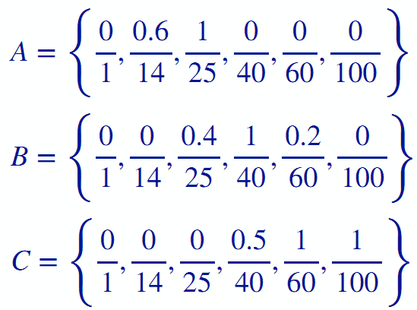
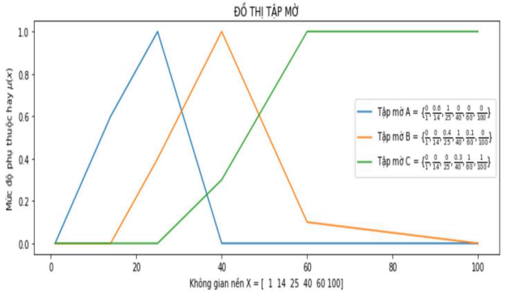
Nên có thể chọn:
14

Slide 15
Suy diễn thêm
Tập hợp thông thường là một trường hợp riêng của tập mờ, nên có thể biểu diễn theo cách ký hiệu của tập mờ
Không gian nền được viết là X = {(x,1)/x ∈ X}.
Tương tự như vậy, tập con X được viết U = {(x,1)/x ∈ X}, từ đây suy ra V ⊄ X, có thể viết V = {(x,0)/x ∈ X}
Như vậy, hàm thành viên μ_{A} với tập mờ được đồng nhất với nhau
15

Slide 16
Ví dụ 2
Trường hợp không gian nền là một tập hợp vô hạn không đếm được, thı̀ hàm thành viên có thể biểu diễn bằng một biểu thức.
Chẳng hạn, với không gian nền là độ tuổi được tı́nh rất chi ly.
Khi đó, hàm thành viên của tập mờ tuổi trẻ có thể nội suy các giá trị tại những điểm rời rạc nên trên để trở thành một hàm liên tục.
Để xấp xı̉ các giá trị của μ_{A}(x), ∀x ∈ [1,14), [14,25), (25, 40) và [40,100] ta có thể nội suy tuyến tı́nh bằng một đường thẳng đi qua 2 điểm.
Vı́ dụ cho 2 điểm có tọa độ là (x_{P}, y_{P}), (x_{Q}, y_{Q})
16

Slide 17

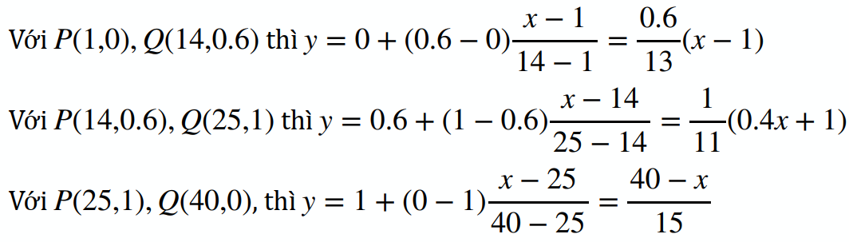
Phương trı̀nh đường thẳng đi qua 2 điểm này là
17

Slide 18
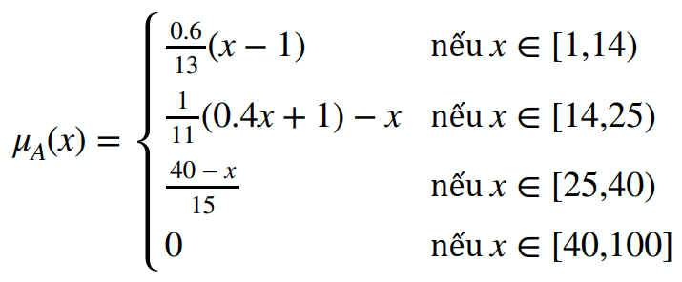
Từ đây suy ra
Tương tự như vậy, có thể tı̀m hàm thành viên cho các tập mờ trung niên, già
18

Slide 19
Bài tập 1
Cho X là không gian nền về kı́ch thước phòng học căn cứ vào số lượng bàn ghế đủ cho sinh viên ngồi học.
Chẳng hạn, có 8 phòng học với khả năng chứa là một phần tử của tập X như sau X = {30,50,75,90,100,125,150,200}.
Xây dựng các tập:
A là tập mờ các phòng học rộng
B là tập mờ các phòng có thể chứa 100 sinh viên
C là tập các phòng học không chứa quá 100 sinh viên
19

Slide 20
Cách thức xây dựng tập mờ
Xây dựng tập mờ thực chất là xây dựng hàm thành viên của tập đó trên một không gian nền được xác định trước.
Hơn nữa, tập mờ để mô tả những khái niệm mang tı́nh định tı́nh, đôi khi mơ hồ vı̀ phụ thuộc và ngữ cảnh.
Chẳng hạn ở vùng nhiệt đới, khái niệm nhiệt độ cao, hay khı́ hậu nóng lên được lượng hóa bằng các giá trị khác so với vùng ôn đới.
20

Slide 21
Tiếp cận trực quan
Việc xây dựng tập mờ có thể dựa vào kiến thức và ngữ cảnh trực quan để xác định giá trị của các hàm thành viên.
Chẳng hạn, với vaccine Moderna theo số liệu được công bố của WHO: Vaccine Moderna đã được chứng minh là có hiệu quả kể từ ngày thứ 14 sau ngày tiêm liều đầu tiên; mức độ hiệu quả là 94% trong việc bảo vệchống lại dịch bệnh CoViD-19; vaccine AstraZeneca là 63%, Sinovac là 51%, Pmizer khoảng 96%
Như vậy, khả năng không nhiễm virus SARS-CoV-2 nếu tiêm vaccine loại yếu nhất cũng bớt đi được 51%, còn nếu không tiêm có thể 100% khả năng bị nhiễm.
21

Slide 22
Từ đây, có thể xây dựng tập mờ để nhận định về vaccine dựa trên tập nền X là các con số về khả năng đề kháng với virus SARS-CoV-2 khi tiêm các loại vaccine đang lưu hành.
Chẳng hạn, với X = {51,63,94}, có các nhận định:
Vaccine tốt (xấp xı̉ 94%)
Vaccine trung bı̀nh (xấp xı̉ 63%)
Vaccine chưa tốt (xấp xı̉ gần dưới 51%)
Là căn cứ để xây dựng 3 tập mờ: vaccine tốt (T), vaccine trung bình (B), vaccine yếu (Y).
22

Slide 23
Tiếp cận theo chuyên gia
Nhằm mục đı́ch:
Thu thập kiến thức từ chuyên gia qua các mệnh đề ngôn ngữ
Xây dựng hàm từ việc xử lý các mệnh đề ngôn ngữ
Những vấn đề sau đây có thể đặt ra khi cần sự hoh trợ của chuyên gia:
Mức độ thành viên của x ∈ X lên tập mờ A là bao nhiêu.
Phần tử x nào có mức độ thành viên μ_{A}(x) nổi trội lên tập A.
23

Slide 24
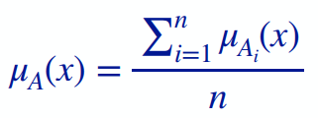
Khi có nhiều chuyên gia cho ý kiến, mức độ thành viên tổng hợp sẽ là trung bı̀nh cộng của các ý kiến theo cách tı́nh
Chẳng hạn với n chuyên gia, mỗi chuyên gia xây dựng tập mờ A_{i}, ∀i = 1,n riêng trên cùng một không gia nền X. Khi đó, tập mờ sử dụng A có hàm thành viên là:
24

Slide 25
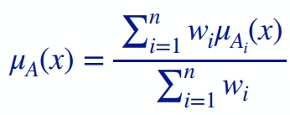
Trong trường hợp kiến thức của các chuyên gia khác nhau, có thể đưa thêm trọng số cho từng chuyên gia
Khi đó với chuyên gia thứ i có trọng số w_{i} thı̀ độ thuộc được tı́nh:
25

Slide 26

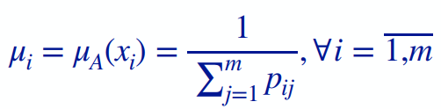
Khi chı̉ có một chuyên gia, cần phải kiểm tra chéo để tránh sự mâu thuẫn của chı́nh chuyên gia này. Cách thức như sau:
Giả sử không gian nền X có m phần tử x_{i}, gọi μ_{i} = μ_{A}(x_{i}), ∀i = 1,…, m.
Đặt
Từ đây lấy các độ thuộc
Rà soát lại để bảo đảm tı́nh nhất quán bằng cách xem xét
tı́nh đúng đắn của các
công thức sau:
^{p}ik ^{= p}ij ^{p}jk
p_{ii} = 1
p_{ij} = 1/p_{ji}
26

Slide 27
Theo cách suy diễn, dẫn giải
Dựa trên những kết quả nền tảng và dựa vào sự tập hợp các kiến thức để đưa ra những yếu tố quyết định.
Kiến thức là sự tổng hợp trên cơ sở các phép toán AND, OR, NOT giữa các thành phần kiến thức.
Chẳng hạn, giả sử có 3 tập (mờ) để mô tả tam giác cân (T_{c}), tam giác vuông (T_{v}) và tam giác đều (T_{d}).
Khi đó tam giác vuông cân là T_{vc} = T_{v} ∩ T_{c}, tam giác thường là
T_{t} = ¬T_{v} ∩ ¬T_{c} ∩ ¬T_{d}
27

Slide 28

Giả sử ta xây dựng các tập mờ cho 3 loại tam giác ban đầu dựa vào 3 góc a, b, c sao cho a + b + c = 180º và thoả điều kiện a ≥ b ≥ c ≥ 0.
Như vậy, không gian nền X là
X = {t = (a, b, c)/a + b + c = 180º, a ≥ b ≥ c ≥ 0}
Hàm thuộc cho tam giác cân có thể là
28

Slide 29
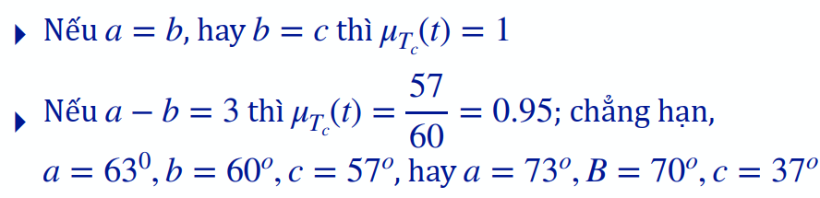
Có thể dễ dàng kiểm chứng, cho t = (a, b, c)
29

Slide 30
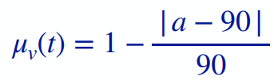
Hàm thuộc cho tam giác vuông có thể là:
Khi đó,
Nếu a = 90⁰ là tam giác vuông thực sự
Nếu a càng xa 90⁰ thı̀ mức độ vuông càng giảm (giá trị càng nhỏ hơn so với 1)
30

Slide 31
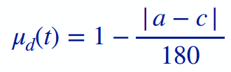
Tương tự, có hàm thuộc cho tam giác đều
Khi đó, nếu a = c = 60⁰ thı̀ độ thuộc là 1, còn khi tam giác càng lệch khỏi trường hợp tam giác đều, thı̀ giá trị này càng nhỏ hơn 1.
Từ những hàm thuộc này, suy ra
μ_{vc}(t) = min{μ_{v}(t), μ_{c}(t)}
μ_{t}(t) = min{1 − μ_{v}(t),1 − μ_{c}(t),1 − μ_{d}(t)}
31

Slide 32
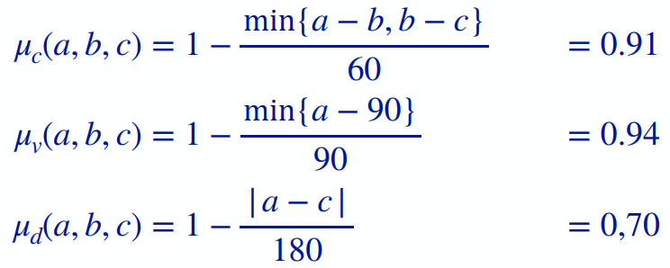
Ví dụ 3
Với Cho tam giác có a = 85º, b = 50º, c = 45º, thı̀
Từ đây suy ra t là tam giác vuông (gần vuông nhất)
32

